Slide 1

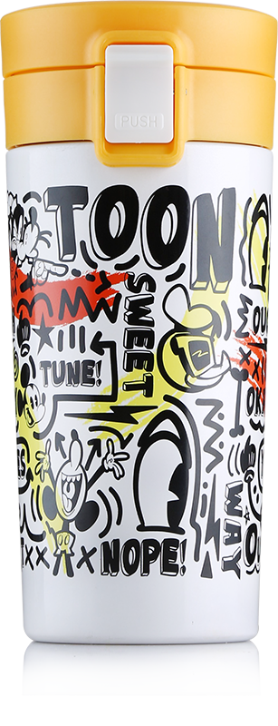


缤纷涂鸦系列
FUNNY GRAFFITI
缤纷涂鸦
不锈钢保温弹盖杯
产品型号：DSM-BF168
市场参考价：198.00
批发价： 52.00
规格：6.2×17.2cm
容量：370mL
材质：不锈钢+PP
装箱明细：30pcs/箱
功能简介：
1.创新开关设计，一键按锁。
2.杯内壁无缝焊接，有效锁温防漏。
3.杯盖设计简约，清洁方便。
4.杯身锥形设计，手感舒适，办公居家车载均适用。
简约设计，一键按锁

